Slide 1
проф. д-р Павел Бойчев КИТ-ФМИ-СУ 2024
Тема №1
Въведение

Slide 2
В това занятие
Запознаване с курса
Използвани технологии
Куб в браузър
Въртене на куба

Slide 3
Запознаване с курса

Slide 4
В момента слушате
Избираем курс
Виртуална, добавена и разширена реалност
Преподавател
Проф. д-р Павел Бойчев
Катедра Информационни Технологии
ФМИ, каб. 512, boytchev [at] fmi.uni-sofia.bg
Няма връзка с ваксините

Slide 5
Цели на курса
Придобиване на апетит за:
Създаване на мобилна 3D графика…
… с интерактивност
… с виртуална реалност
… с добавена реалност
Обединението им е разширена реалност

Slide 6
Теми в курса
3D графика и анимация
(сцена, обекти, материали, текстури, движение)
Сложни обекти и движения
(роботи, скелети, физика, 3D модели)
Виртуалност и добавеност
(стерео графика, GPS и ориентация, шлемове)

Slide 7
Изисквания
Практически умения
Програмиране на език от високо ниво
Използване на онлайн технологии
Самостоятелно решаване на проблеми
Английски език на техническо ниво
Теоретични умения
Аналитична геометрия
Физика и физични закони

Slide 8
Използвани средства
Платформа
Хардуер с графичен процесор
Почти всяка съвременна ОС
Обикновен текстов редактор
Браузър с JavaScript, WebGL и HTML5
Специализиран хардуер
3D очила и смартфон

Slide 9
Провеждане
Занятия
Лекции по 3 часа седмично
Упражненията по 2 часа седмично
Текущ контрол
Домашни задания – 4 броя
Тестове – 3 броя (преди бяха 4)
Изпит
1 брой (за скъсаните – 2, 3 или 4 броя)

Slide 10
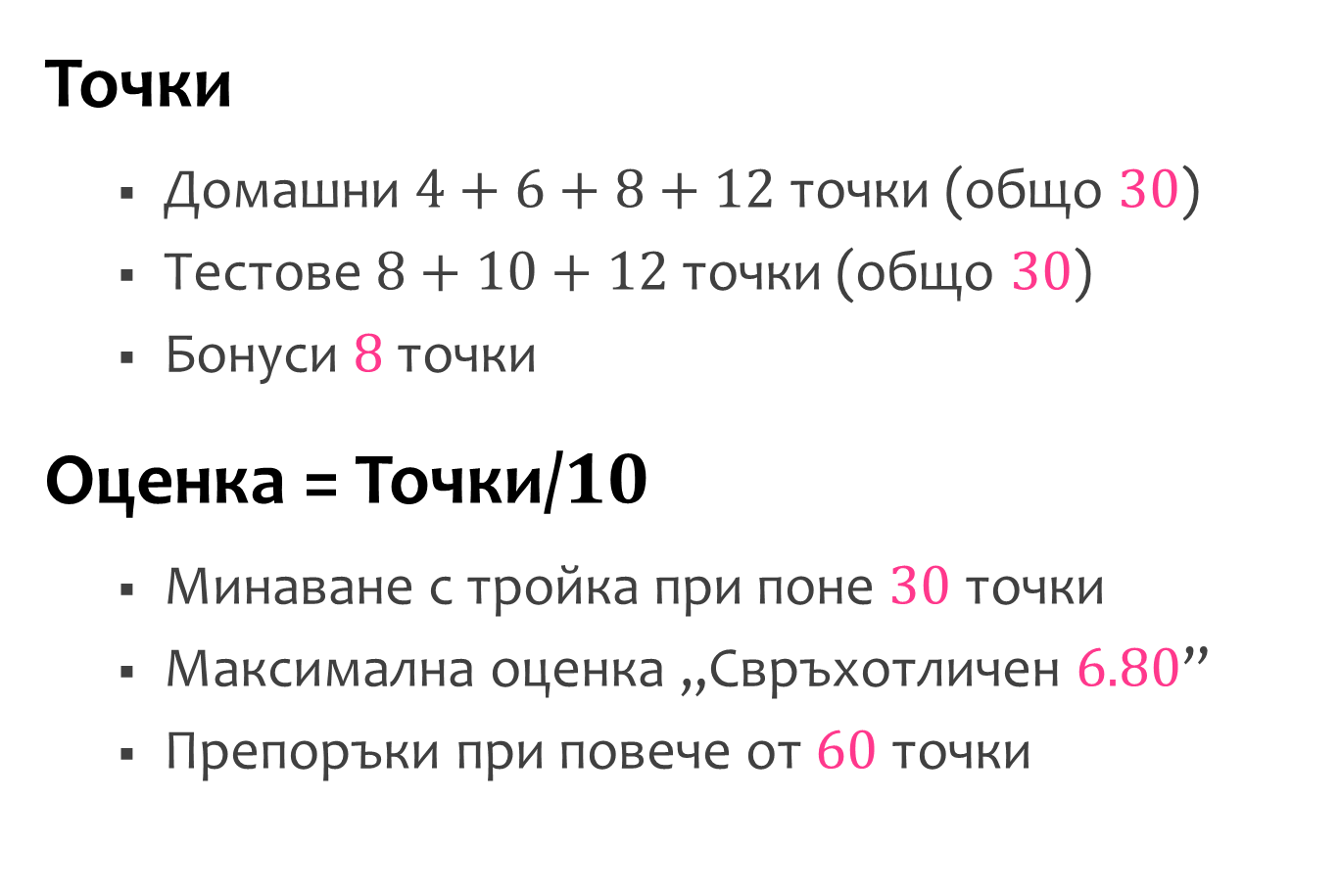
Оценяване
Точки
Домашни $4+6+8+12$ точки (общо 30)
Тестове $8+10+12$ точки (общо 30)
Бонуси 8 точки
Оценка = Точки/10
Минаване с тройка при поне 30 точки
Максимална оценка „Свръхотличен 6.80”
Препоръки при повече от 60 точки

Slide 11
Натовареност
Седмична натовареност
8 точки
Тест №1
10 точки
Тест №2
12 точки
Тест №3
1
2
3
4
5
6
7
8
9
10
11
12
13
14
15
Домашно№1
4 точки
Домашно №2
6 точки
Домашно №3 8 точки
Домашно №4 12 точки

Slide 12
Изпит
Първи изпит
Само вписване на оценката
Поправителен изпит
Само тестове на екс
Без домашни задания

Slide 13
Наказания
Отнемане на всички точки
Преписване на тест / домашно / бонус
Подсказване на тест / домашно / бонус
Отнемане на половината точки
Извънредно минаване на тест (ако може)
Закъсняло изпращане на домашно (6 часа)

Slide 14
Мудъл
Използване на Мудъл
Презентациите са в Мудъл
Упражненията са в Мудъл
Предаване на домашни задания
Получаване на оценки
Форум на курса и съобщения

Slide 15
Вероятни често задавани въпроси
Трябват ли ми очила?
Желателно, но не задължително.
Може ли тройка*?
Да, при 30 или повече точки.
Не ми достига точка, може ли да…
Не!
* За оценка става въпрос

Slide 16
Какво е VR, AR, XR?

Slide 17
Какво е VR
Виртуална реалност
На английски Virtual Reality
Компютърно генерирана реалност
Основна цел
Симулира сигнали за сетивата ни
Потапя човек в изкуствен свят

Slide 18
Симулирани сетива
Човешки сетива
Зрение и слух
Обоняние и вкус
Осезание (докосване) и равновесие
Болка и температура
Интуиция и черва
Това са петте ни основни сетива
Ентерична нервна система
Enteric nervous system
500 млн. неврона втори мозък
За някои е и първи

Slide 19
Какво е AR
Добавена реалност
На английски Augmented Reality
Виртуална реалност, насложена към възприятие на реална реалност
Основна цел
Обогатява реалния свят с виртуални обекти

Slide 20
Какво е MR
Смесена реалност
На английски Mixed Reality
Сливане на реален и виртуален свят
Основна цел
Пълно взаимодействие между реални и виртуални обекти
Всичко е в реално време

Slide 21
Какво е XR
Разширена реалност
На английски Extended Reality
Включва всяка форма на реални и виртуални светове
Основна цел
Обобщаващ термин за VR, AR и MR

Slide 22
Какво е BR?
(Тук очаквам включване от вас)

Slide 23
Какво е BR?
Може да е
HTML таг за нов ред
Химичен елемент бром
Главен домейн за Бразилия
Британското БДЖ
Символ на беларуската рубла
ISO 639-1 код за бретонския език в северозападна Франция

Slide 24
Примери от курса
Напомняне към мен: сървърът

Slide 25
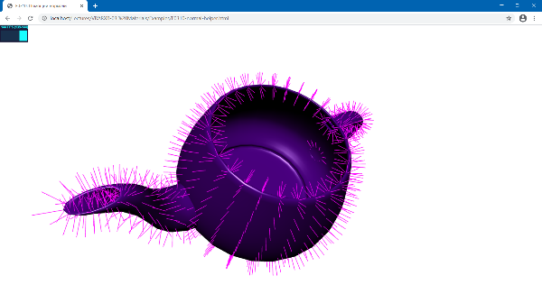
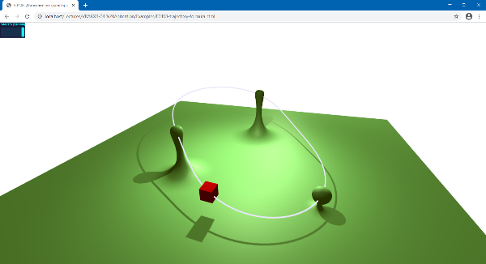
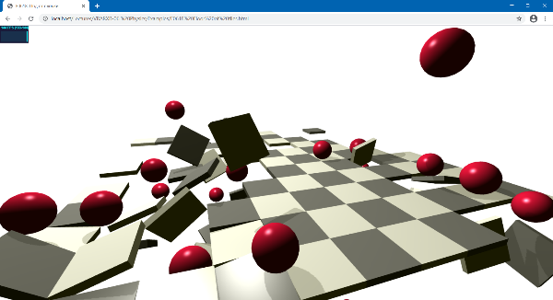
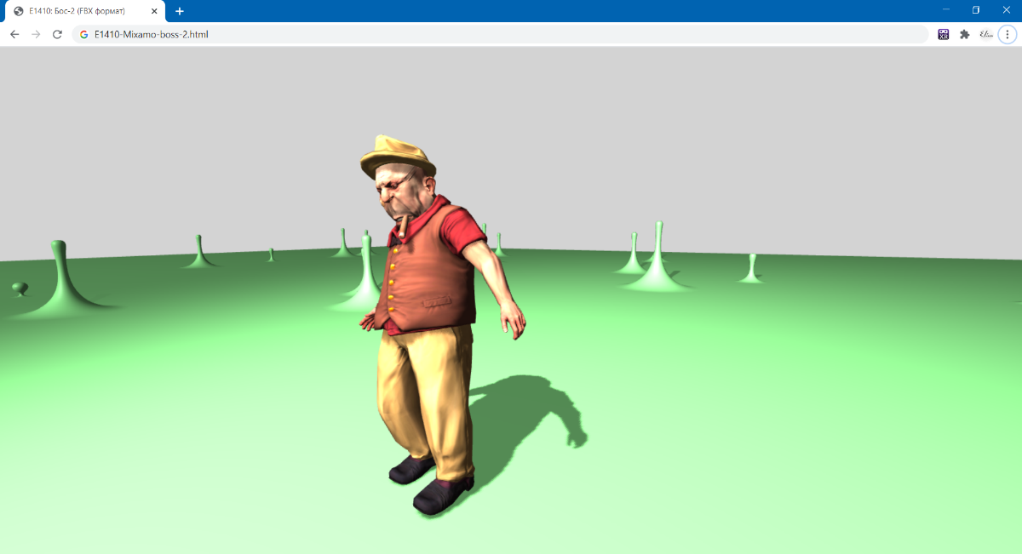
Примери от курса

Slide 26
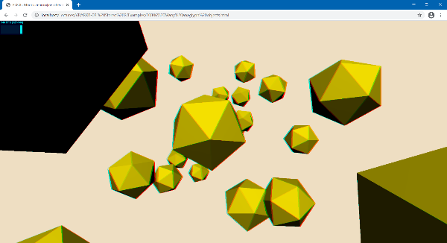
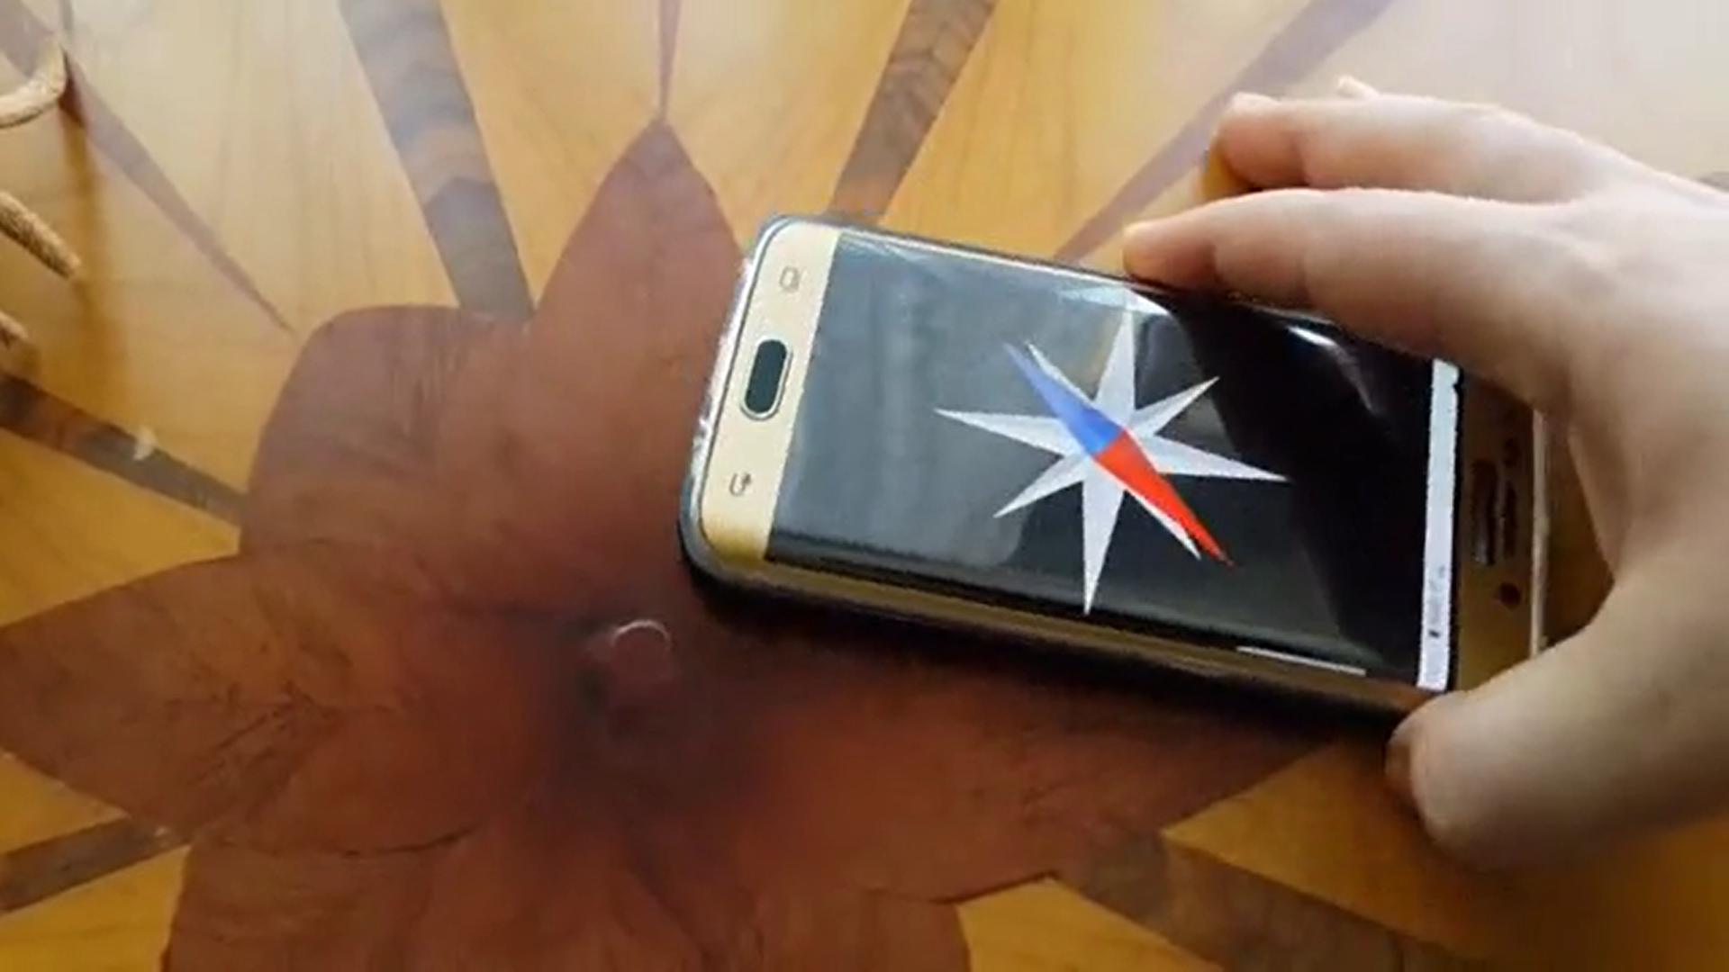
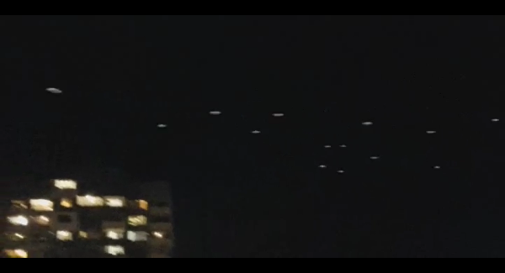
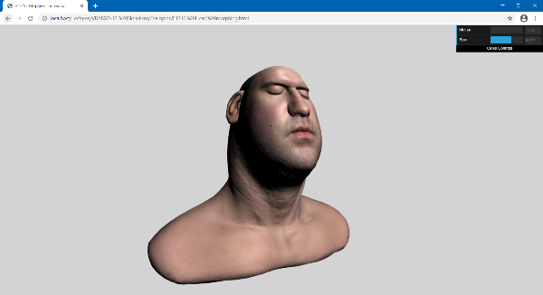

Slide 27
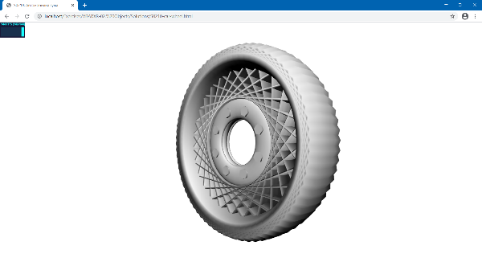
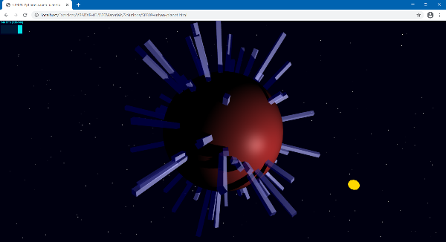
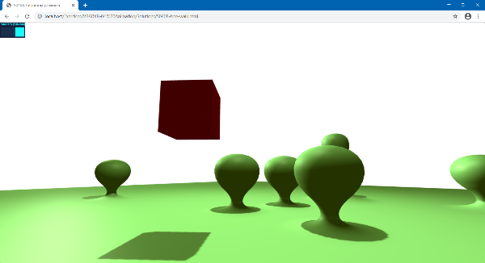
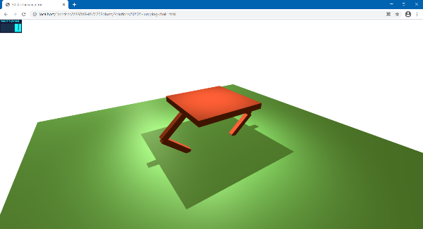

Slide 28
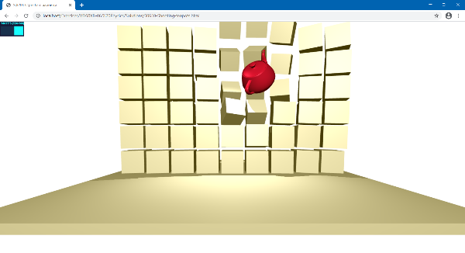
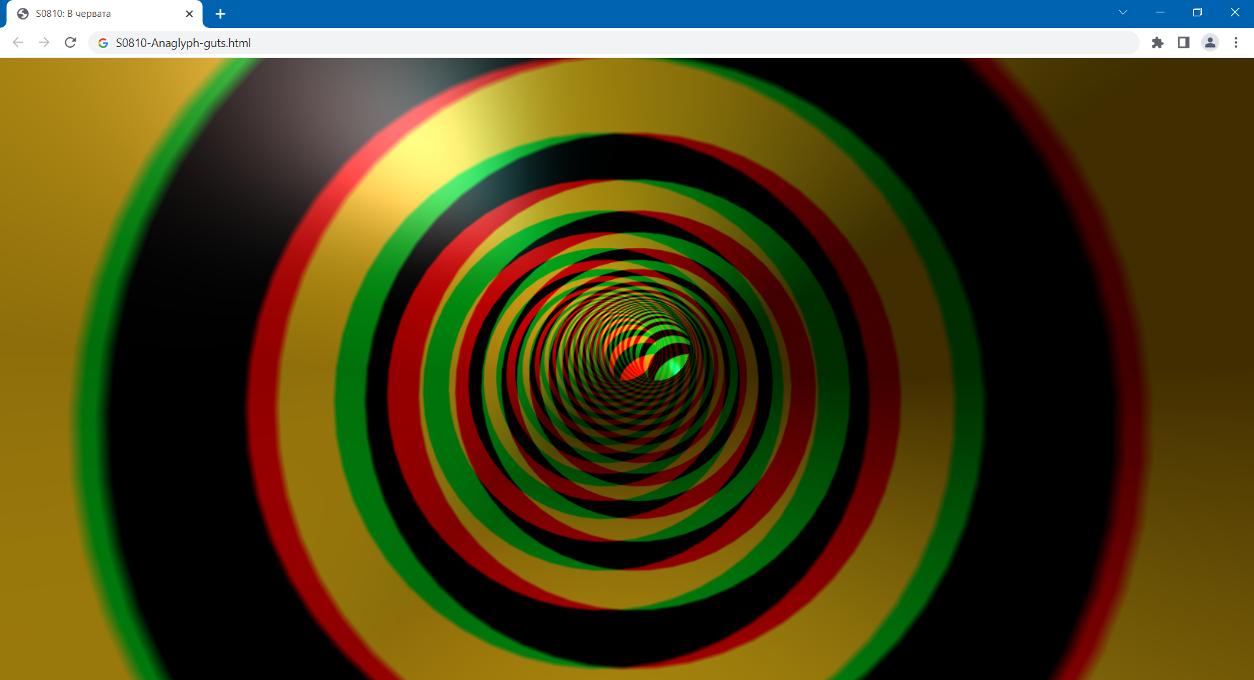
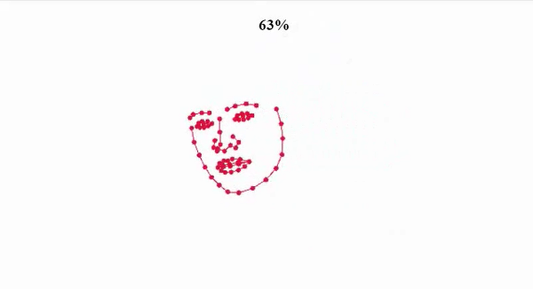
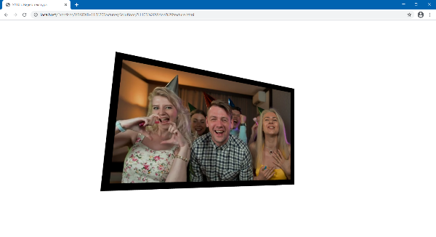

Slide 29
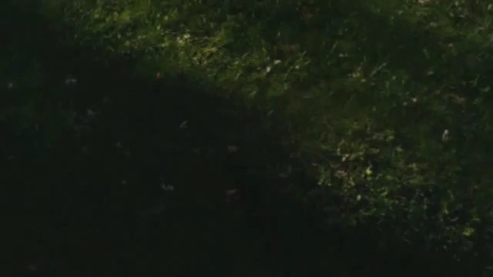
Последен пример

Slide 30
Използвани технологии

Slide 31
Използвани технологии
Различни, но допълващи се
Уеб страница
Основна тежест на курса
HTML файлове
HTML5
JavaScript
JavaScript файлове
WebGL
CSS файлове
CSS

Slide 32
HTML
Какво е HTML
Hypertext Markup Language
Език за съдържание на уеб страница
Представлява текст с тагове (маркери)
Използване в курса
Крайният резултат ще е уеб страница
HTML е само опаковката на кода
Ще ни върши работа само HTML5

Slide 33
CSS
Какво е CSS
Cascading Style Sheets
Език за оформление на уеб страница
Използва форматиращи правила
Използване в курса
Минимално

Slide 34
JavaScript (JS)
Какво е JS
Език за програмиране
Подобен на C / C++ / Java
Знаете го инстинктивно
Използване в курса
Основният ни код е на JS
Множество библиотеки на JS
Хубавото и лошото на JS

Slide 35
WebGL
Какво е WebGL
Програмен интерфейс на JS
Програмиране на шейдъри
Достъп до графичния процесор
Използване в курса
Непряко, чрез готови библиотеки

Slide 36
WebXR
Какво е WebXR
Програмен интерфейс на JS
Поддръжка на виртуална и добавена реалност в браузър
Обединение на миналите WebVR и WebAR
Използване в курса
Непряко, чрез готови библиотеки

Slide 37
Изисквания към браузърите
Поддържат HTML5 и WebGL
Съвременните браузъри са такива
Някои браузъри за таблети/смартфони не са
WebGL и JavaScript трябва да са включени

Slide 38
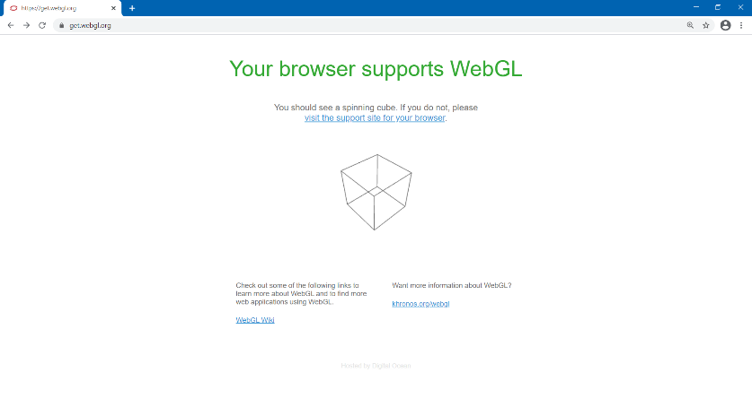
Проверка WebGL
Дали се поддържа и дали е включен
Сайт на WebGL: [http://get.webgl.org]
Трябва да се покаже въртящ се куб
Това е кубът

Slide 39
Софтуер
Само безплатен
Notepad++ . . . . . . . . . . [notepad-plus-plus.org]
Chrome . . . . . . . . . [www.google.com/chrome]
Firefox . . . . . . . . . . . . . . . . . . [www.mozilla.org]
Opera . . . . . . . . . . . . . . . . . . . [www.opera.com]
QuickPHP . . . . . . . . . . . . . [www.zachsaw.com]
Можете да ползвате всякакви други алтернативи, ако вършат работа

Slide 40
Библиотеки и модули
Само безплатни
vax.js . . . . . . . . . . . . . . . . . библиотека на курса
Three.js . . . . . . . . . . . . . . . основна библиотека
WebGL.js . . . . . . . . . . . . . . . проверка за WebGL
Stats.js . . . . . . . . . . . . . . . . . . . . . . . . . статистика
Tween.js . . . . . . . . . . . . . . . . . . плавна анимация
Lil.GUI.js . . . . . . . . . интерактивни параметри
OrbitControls.js . . . . . . . . орбитална навигация и още към десетина
...шегувам се, разбира се

Slide 41
Не са десетина:
ammo.js
AnaglyphEffect.js
BoxLineGeometry.js
BufferGeometryUtils.js
clmtrackr.js
eye-min.js
face-min.js
FirstPersonControls.js
GLTFLoader.js
mannequin.js
meiro.min.js
mouth-min.js
NURBSSurface.js
NURBSUtils.js
perlin.js
physi.js
physijs_worker.js
pico.js
scene.js
StereoEffect.js
SubdivisionModifier.js
TeapotBufferGeometry.js
tracking-min.js
VertexNormalsHelper.js

Slide 42
Three.js
Какво е това?
Библиотека на JS за 3D графика
Вътрешно използва WebGL
Използване в курса
По-лесен и по-бърз на графичен резултат
Скрива карантиите на WebGL (за мазохисти: Компютърна графика с WebGL)

Slide 43
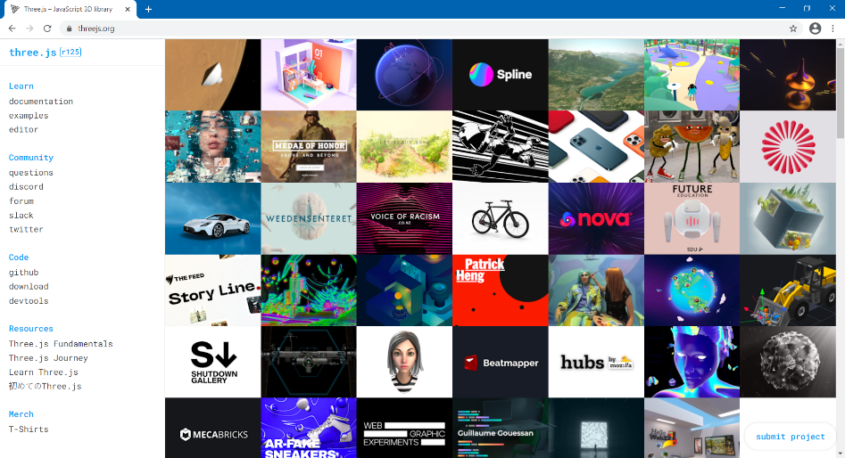
Инсталиране
Сваляне на пълния архив
Официален сайт [https://threejs.org]
Последна версия
Линк за сваляне

Slide 44
Използване
Вариант 1
През доставчик на файлове CDN CDN = Content delivery network
По-малки файлове, но зависим от интернет
Вариант 2
Влачим кода заедно с нашия код
Повече тежест, но и независимост

Slide 45
Внимание
По-стари и по-нови версии на Three.js
По-по-миналата година беше версия 115
По-миналата година минахме на версия 135
Миналата година се спряхме на версия 149
Тази година ще скочим от упор с версия 161
Модули
Ще работим с модули, т.е. ще ни трябва
Или локален уебсървър
Или онлайн хостинг

Slide 46
Куб в браузър

Slide 47
Първата ни програма
Имаме цел
Да направим куб в браузър
(и да му се израдваме)
Работим на стъпки
Изграждане на HTML страница
Изграждане на 3D сцена с JS
Рисуване на куб в сцената

Slide 48
HTML страница
Задължителна
Само през нея браузърът показва неща
Минимална
Ще слагаме само най-необходимото
Скучна
Ще я ползваме много пъти, без да ѝ обръщаме особено внимание

Slide 49
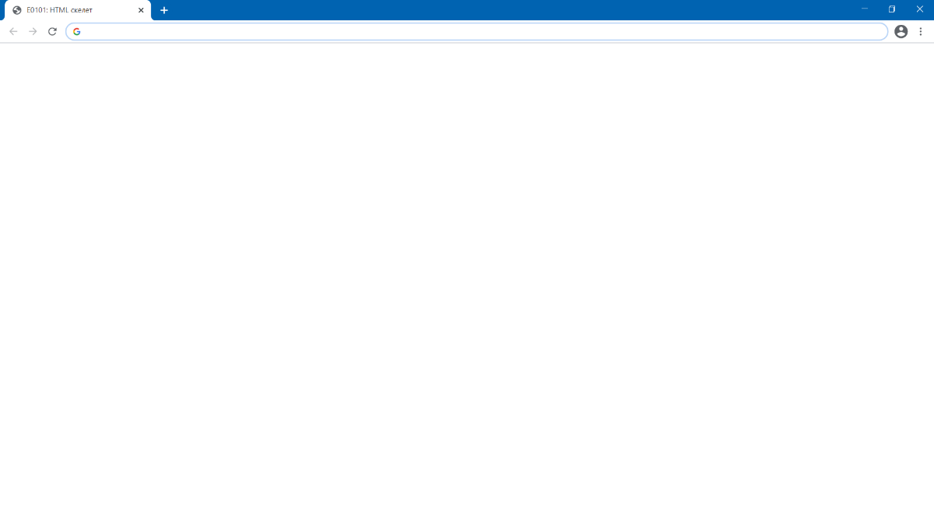
Празна страница
Засега

Slide 50
Използваме следните тагове
html за опаковане на целия текст
head за опаковане на заглавието
title за самото заглавие
meta за поддръжка на кирилица
body за опаковане на съдържанието
На практика
Някои можеше да пропуснем
Няма да се плашите, не е портал към Facebook

Slide 51
JavaScript в HTML
Пряко включване на JS
Чрез тага script
Може вътре в head или в body
Пример
Показване на съобщение
JS функция alert

Slide 52
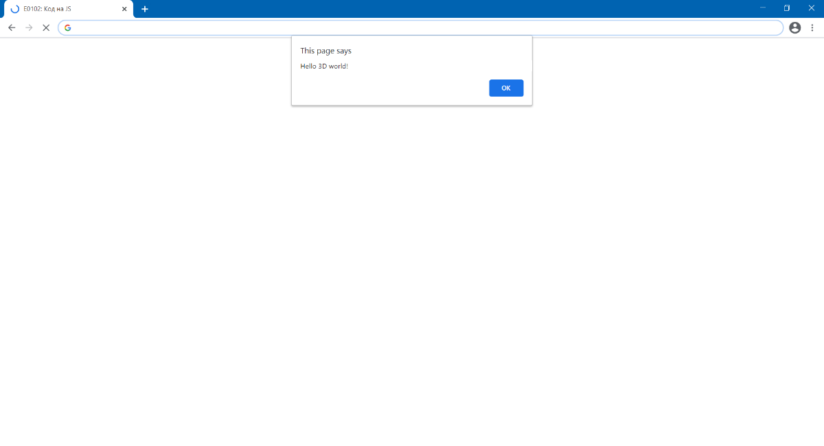
Трябва да се покаже прозорче
Точният вид зависи от браузъра
Ето го прозорчето

Slide 53
Включване на Three.js
С тага script, но в модулен режим
С import се включва three.module.js
Ще се включи и добавката WebGL.js
Роля
Three.js има нещата, с които ще правим куба
WebGL.js казва дали браузърът обича WebGL

Slide 54
Карти за модули
Ако има менажер, браузърът знае кой модул откъде да го вземе
Ние сме без менажер, затова картите казват на браузъра кое къде е
<script type="importmap">
{
"imports": {
"three": "https://unpkg.com/three@0.161.0/build/three.module.js",
"three/addons/": "https://unpkg.com/three@0.161.0/examples/jsm/"
}
}
</script>
Версия
Библиотека
Доставчик
Добавки

Slide 55
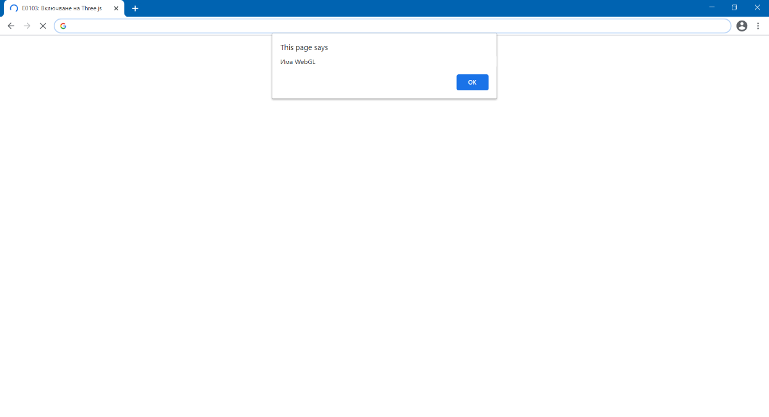
Трябва да се покаже прозорче
С добра или лоша новина за WebGL
Добра новина

Slide 56
ООПично отклонение
Класове в Three.js
Създаването на инстанция иска new
Класовете са в инстанцията THREE
За краткост ще я пропускаме в презентациите, но не и в кода

Slide 57
Първа сцена
Пет елемента
Осветена сцена с обект в нея
Снимане на сцената с камера
Генериране на екранен образ
Светлина
Образ
Сцена


Обект
Камера

Slide 58
Започваме го
Сцена
Обект Scene
Ще съдържа куба и светлината
И фона чрез background с обекта Color
Камера
Обект PerspectiveCamera
Определя позиция на гледната точка и параметрите на зрителното поле

Slide 59
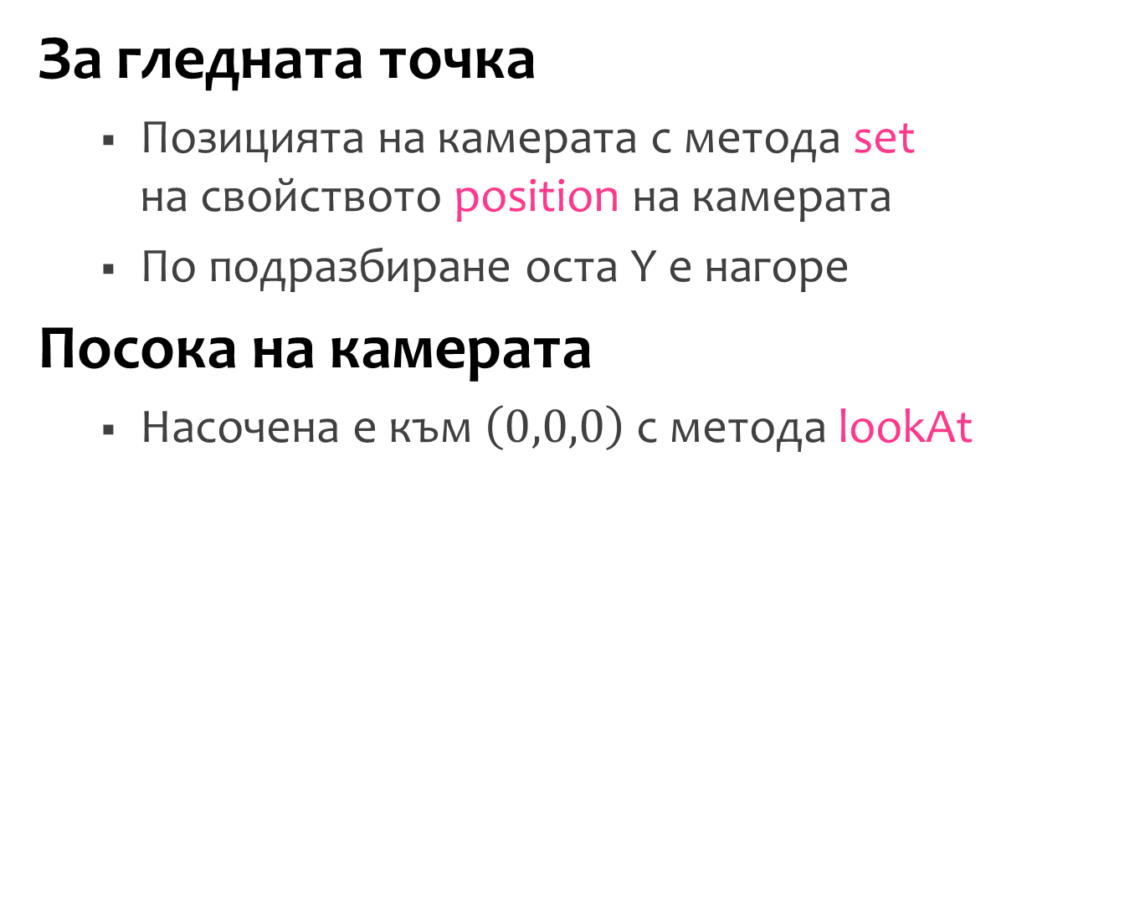
За гледната точка
Позицията на камерата с метода set на свойството position на камерата
По подразбиране оста Y е нагоре
Посока на камерата
Насочена е към $\left(0,0,0\right)$ с метода lookAt
Y

Нагоре
Позиция
Гледа към
X
Z

Slide 60
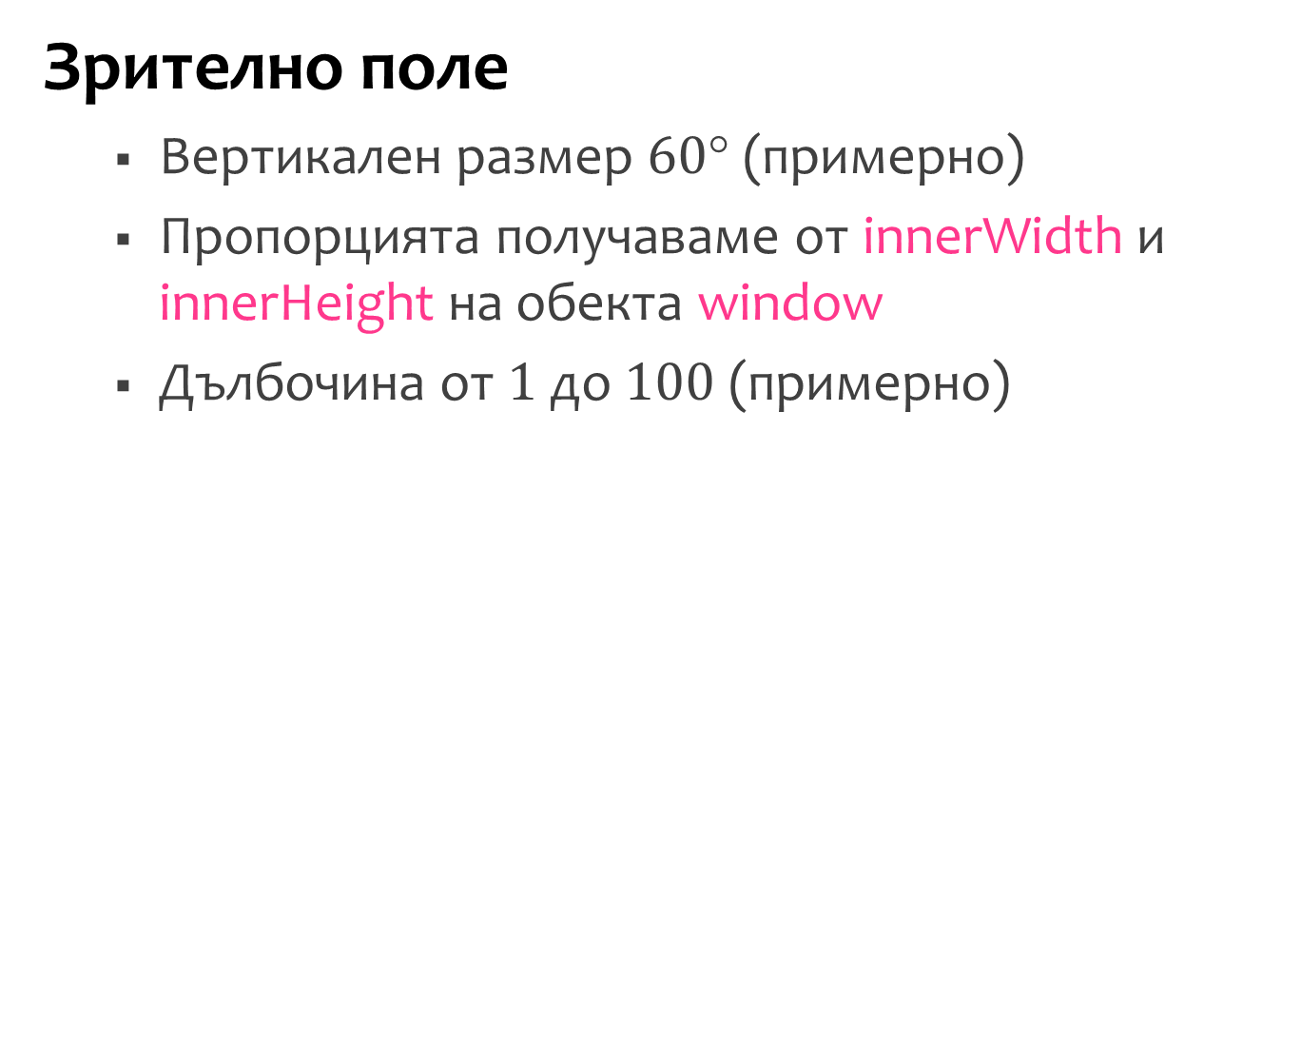
Зрително поле
Вертикален размер $60$ (примерно)
Пропорцията получаваме от innerWidth и innerHeight на обекта window
Дълбочина от 1 до 100 (примерно)
100
1
60°

Фрустум (зрителен обем)
innerWidth × innerHeight

Slide 61
Генератор на образ (рендерер)
Специален обект WebGLRenderer
Разпъване на цял прозорец със setSize
Генериране на образ с метод render
Графично поле в тага canvas
В рендера е запомнен в domElement
Добавяме го в тага body
Пипваме стила (margin, overflow), за да залепим графиката до ръба без скролбар
Няма връзка с рендé

Slide 62
Не се стряскайте
Голяма част от това ще се ползва наготово
Няма нужда всеки път да го мислим и сучим

Slide 63
Графични обекти в Three.js
Наследници на Object3D
И сцената, и камерата са наследници на Object3D, но са без геометрия и материал
Графичен обект
(опаковка, определя как да се интерпретира геометрията и материала)
Геометрия
(външна форма на обекта, върхове, стени, …)
Материал
(външен вид на обекта, цвят, текстура, …)
Свойства и методи
(като ориентация, положение, вложени обекти, …)

Slide 64
Създаване на куб
Графичен обект от клас Mesh
Геометрия от клас BoxGeometry
Материал от клас MeshLambertMaterial
Включване в сцената с метода add
Терминологичен коментар
Всички геометрии са бля-бля-Geometry
Всички материали са бля-бля-Material, като за Mesh обекти са Mesh-бля-бля-Material

Slide 65
Последна стъпка – светлина
Всички светлини са бля-бля-Light
Обект PointLight (точков източник)
Позиция на светлината с position
Добавяне към сцената с add

Slide 66
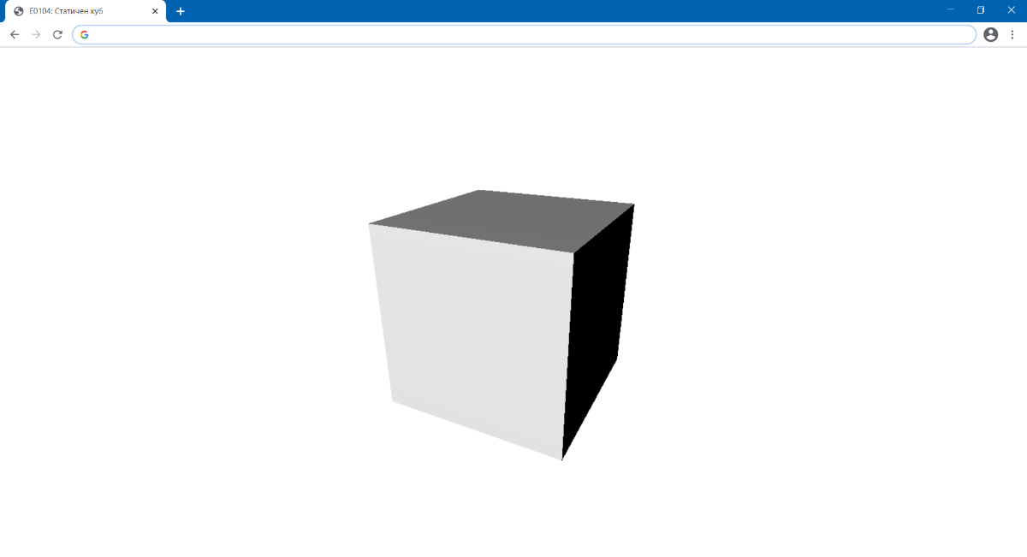
Резултат
Бял куб в средата на прозореца, погледнат от позицията на камерата

Slide 67
Много код ли е това?
Чист, автентичен WebGL
<!DOCTYPE html>
<head>
<script>
var gl;
var glprog;
var FLOATS = Float32Array.BYTES_PER_ELEMENT;
function getShader(id,type)
{
var source = document.getElementById(id).text;
var shader = gl.createShader(type);
gl.shaderSource(shader,source);
gl.compileShader(shader);
return shader;
}
function getProgram(idv,idf)
{
var vShader = getShader(idv,gl.VERTEX_SHADER);
var fShader = getShader(idf,gl.FRAGMENT_SHADER);
var shaderProgram = gl.createProgram();
gl.attachShader(shaderProgram,vShader);
gl.attachShader(shaderProgram,fShader);
gl.linkProgram(shaderProgram);
gl.useProgram(shaderProgram);
return shaderProgram;
}
function perspMatrix(angle, aspect, near, far)
{
var fov = 1/Math.tan(angle*Math.PI/180/2);
var matrix = [
fov/aspect, 0, 0, 0,
0, fov, 0, 0,
0, 0, (far+near)/(near-far), -1,
0, 0, 2.0*near*far/(near-far), 0];
return new Float32Array(matrix);
}
function viewMatrix (eye, focus, up)
{
var z = unitVector(vectorPoints(eye,focus));
var x = unitVector(vectorProduct(up,z));
var y = unitVector(vectorProduct(z,x));
var matrix = [
x[0], y[0], z[0], 0,
x[1], y[1], z[1], 0,
x[2], y[2], z[2], 0,
-scalarProduct(x,eye),
-scalarProduct(y,eye),
-scalarProduct(z,eye), 1 ];
return new Float32Array(matrix);
};
function unitVector(x)
{
var len = 1/Math.sqrt( x[0]*x[0]+x[1]*x[1]+x[2]*x[2] );
return [ len*x[0], len*x[1], len*x[2] ];
}
function vectorProduct(x,y)
{
return [
x[1]*y[2]-x[2]*y[1],
x[2]*y[0]-x[0]*y[2],
x[0]*y[1]-x[1]*y[0] ];
}
function vectorPoints(x,y)
{
return [ x[0]-y[0], x[1]-y[1], x[2]-y[2] ];
}
function scalarProduct(x,y)
{
return x[0]*y[0] + x[1]*y[1] + x[2]*y[2];
}
</script>
<script id="vshader" type="x-shader/x-vertex">
uniform mat4 uProjectionMatrix;
uniform mat4 uViewMatrix;
uniform mat4 uModelMatrix;
attribute vec3 aXYZ;
void main ()
{
gl_Position = uProjectionMatrix * uViewMatrix * uModelMatrix * vec4(aXYZ,1);
}
</script>
<script id="fshader" type="x-shader/x-fragment">
void main( )
{
gl_FragColor = vec4(1,0,0,1);
}
</script>
<script>
function start( )
{
var canvas = document.getElementById("picasso");
gl = canvas.getContext("webgl");
glprog = getProgram("vshader","fshader");
aXYZ = gl.getAttribLocation(glprog,"aXYZ");
uProjectionMatrix = gl.getUniformLocation(glprog,"uProjectionMatrix");
uViewMatrix = gl.getUniformLocation(glprog,"uViewMatrix");
uModelMatrix = gl.getUniformLocation(glprog,"uModelMatrix");
gl.clearColor(1,1,1,1);
gl.uniformMatrix4fv(uProjectionMatrix,false,perspMatrix(30,gl.canvas.width/gl.canvas.height,1,40000));
gl.uniformMatrix4fv(uModelMatrix,false,new Float32Array( [1,0,0,0, 0,1,0,0, 0,0,1,0, 0,0,0,1] ));
var data = [ 1,-1,1, 1,1,1, -1,1,1, -1,-1,1, 1,-1,-1, 1,1,-1, -1,1,-1, -1,-1,-1,
1,-1,1, 1,-1,-1, 1,1,1, 1,1,-1, -1,1,1, -1,1,-1, -1,-1,1, -1,-1,-1 ];
var buf = gl.createBuffer();
gl.bindBuffer(gl.ARRAY_BUFFER,buf);
gl.bufferData(gl.ARRAY_BUFFER, new Float32Array(data), gl.STATIC_DRAW);
gl.enableVertexAttribArray(aXYZ);
gl.vertexAttribPointer(aXYZ,3,gl.FLOAT,false,0,0);
setInterval(drawFrame,1000/30);
}
var frame = 0;
function drawFrame()
{
frame--;
var view = viewMatrix([10*Math.cos(frame/100),10*Math.sin(frame/100),2], [0,0,0], [0,0,1]);
gl.uniformMatrix4fv(uViewMatrix,false,view);
gl.clear(gl.COLOR_BUFFER_BIT);
gl.drawArrays(gl.LINE_LOOP,0,4);
gl.drawArrays(gl.LINE_LOOP,4,4);
gl.drawArrays(gl.LINES,8,8);
}
</script>
</head>
<body onload="start()">
<canvas id="picasso" width="600" height="400" style="border: solid;">
</canvas>
</body>
Three.js
<html>
<head>
<script src="three.min.js"></script>
<script>
function start()
{
var canvas = document.getElementById("picasso");
renderer = new THREE.WebGLRenderer({canvas:canvas,antialias:true});
renderer.setSize( canvas.clientWidth, canvas.clientHeight );
renderer.setClearColor('white');
scene = new THREE.Scene();
camera = new THREE.PerspectiveCamera( 30, canvas.width/canvas.height, 0.1, 1000 );
camera.position.set(7,2,7);
camera.lookAt(new THREE.Vector3(0,0,0));
var geometry = new THREE.BoxGeometry( 2, 2, 2 );
cube = new THREE.BoxHelper( new THREE.Mesh( geometry ) );
cube.material.color.set('red');
scene.add( cube );
drawFrame();
}
function drawFrame()
{
cube.rotation.y += 0.01;
requestAnimationFrame( drawFrame );
renderer.render( scene, camera );
}
</script>
</head>
<body onload="start()">
<canvas id="picasso" width="600" height="400" style="border: solid;">
</canvas>
</body>
</html>
Suica.js
<script src="suica.js"></script>
<suica>
<cube wireframe>
</suica>

Slide 68
Въртящ се куб

Slide 69
Анимация в браузър
Браузърът е водещ
Ние искаме да покажем нов кадър
Той казва, кога му е удобно да стане
За всеки генериран кадър
Започваме тук
Заявка за още един кадър
Заявка за кадър
Браузър
Разрешение
Генериране
на кадър
чакаме
Екран
Показване
Готов кадър

Slide 70
Анимация
Анимация с кадри в Three.js
Рендерърът има метод setAnimationLoop за функция за генериране на кадър
В тази функция въртим куба и генерираме кадъра с render
Заявяването на нов кадър се прави автоматично от setAnimationLoop

Slide 71
В близкото минало
Функция requestAnimationFrame
Все още е налична, но се дразни от WebXR
В далечното минало
Функции setTimeout и setInterval
Браузърът получава колики и спазми от тях
Но да се върнем към въртенето на куба

Slide 72
Въртене на куб
Свойство rotation в наследниците на Object3D
Въртене около вертикалната ос Y
Ъгъл на завъртане
Желаем да бъде обвързан с реалното време
Ползваме параметър за време, подаден от setAnimationLoop

Slide 73

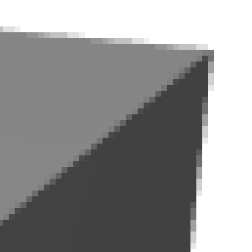
Малко красота
Искаме гладки контури на куба
Опция antialias при създаване на рендеръра
antialias: false
antialias: true

Slide 74
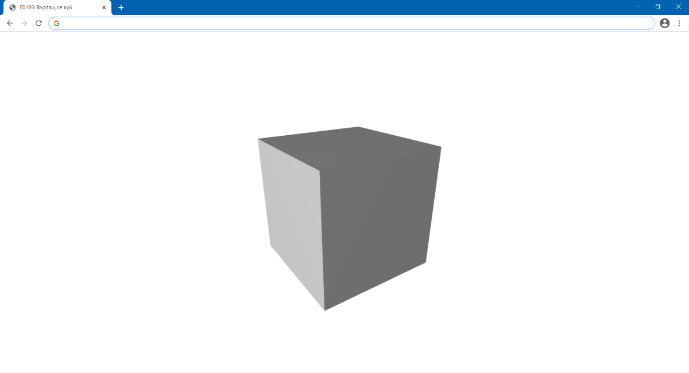
Резултат
Бял куб в средата на прозореца
Върти се хоризонтално

Slide 75
Мобилна учтивост

Slide 76
Мобилна учтивост
Проблем
При завъртане на телефона
При промяна на прозореца
Реакция на образа
Не отчита новия размер
Оправя се чак след презареждане

Slide 77
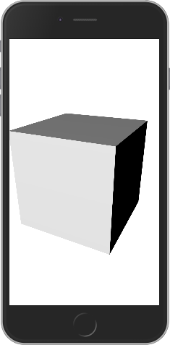
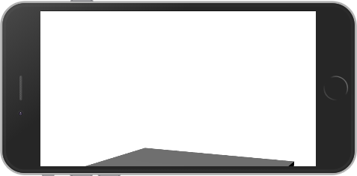
Пример №1
От режим портрет към режим пейзаж

Slide 78
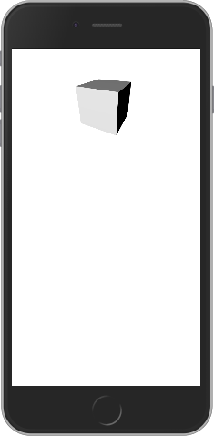
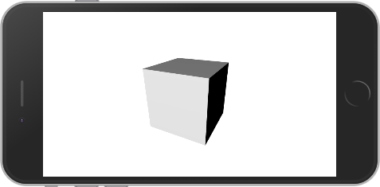
Пример №2
От режим пейзаж към режим портрет

Slide 79
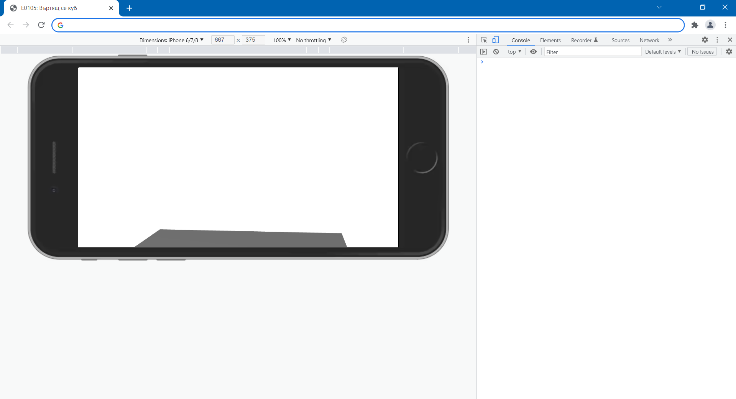
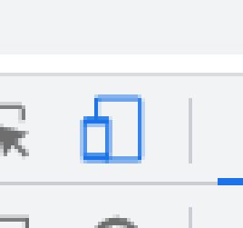
Е, да го пробваме
Чрез симулация в браузър
Ctrl-Shift-I
Цък там

Slide 80
Какво да направим?
Фиксиране на мащаба
Параметър viewport в таг meta
Улавяне на промяна в размера
Слухтим за събитието resize чрез подслушвател с addEventListener
Преизчисляваме аспекта на камерата и размера на рендъра

Slide 81
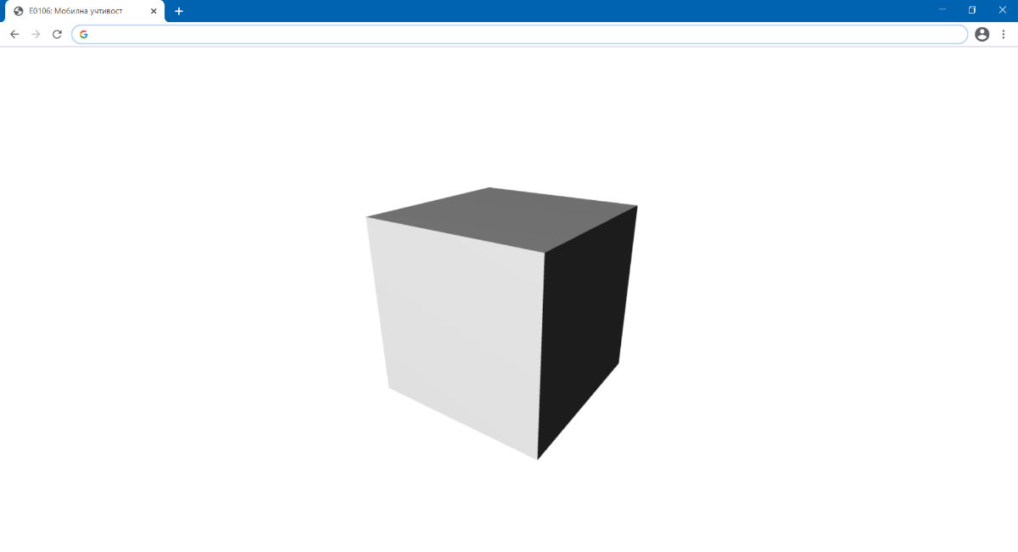
Резултат при промяна на прозореца
Автоматично преоразмеряване при ръчна промяна на размера

Slide 82
Резултат при смартфон
Автоматично преоразмеряване

Slide 83
Въпроси и коментари

Slide 84
Край

